Slide 1

Základy práce s informačními zdroji pro bc. studenty PSYb2780
Mgr. Dana Mazancová, DiS.
Brno, 1. dubna 2021

Slide 2
Osnova kurzu
Úvodní lekce - samostudium
  práce s informacemi - informační a post-informační společnost, informační gramotnost
  psaní odborných (závěrečných) prací
  informační zdroje - typy, licencované zdroje, kde hledat?
Seminář 1 - praktická práce s elektronickými informačními zdroji
  samostudium – opakování a případné upřesnění látky
  základy vyhledávacích technik
  tvorba rešeršního dotazu
  praktické vyhledávání v oborových databázích
Přednáška citace, citování, plagiátorství
  základní terminologie, citační styl APA
  základy citování jednotlivých druhů dokumentů
  citační software, zvláštnosti citování
Seminář 2 - praktická práce s elektronickými informačními zdroji
  nadstavbové nástroje a "vědecké sociální sítě"
  databáze elektronických knih, e-knihy

Slide 3

Na co se dnes zaměříme?
Jak vyhledávat?
Jak tvořit rešeršní dotaz?
Google Scholar
Praktické cvičení vyhledávání (EBSCO, Sage)

Slide 4
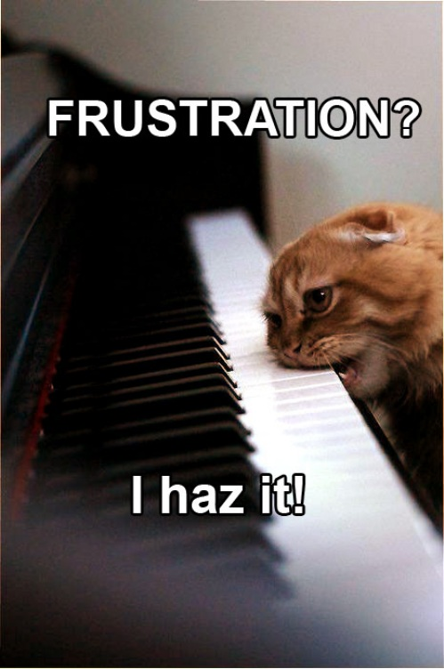
Cíl a smysl
Umět pracovat s klíčovými slovy
Rychle najít odpovídající zdroj
Rozlišovat mezi zdroji
Rozlišovat relevanci zdrojů
Snížit stres při psaní seminárek/diplomek
Informační frustrace - neutopit se v moři materiálů
Zdroj: https://me.me/i/frustration-i-haz-it-weird-nutda-funny-cat-9270449

Slide 5


Vyhledávání
Zdroj: https://me.me/i/love-is-all-you-need-false-you-need-science-research-246ae18c0fda4164a611aee97e3dbb4d

Slide 6
Proč vyhledávám?
1) O čem chci/musím psát?
  Postupné zužování - prohlubování orientace.
  Už téma trochu znám NEBO píšu o něčem novém?
  BAVÍ MĚ TO?
  Procházení zdrojů jako možnost zužování tématu - konkrétnost.
2) Zformulujte téma nebo problém
  Lze využít tzv. myšlenkových map - grafické znázornění tématu.

Slide 7
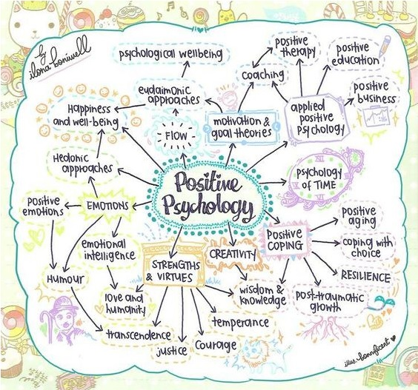
Zdroj: https://mappalicious.com/tag/mindmap/

Slide 8
PSY101 - UVEDENÍ DO PSYCHOLOGIE
Seminární práce
„Psychologie v beletrii/divadelní hře“
Zadání:
Přečtěte si beletristické dílo (ev. scénář divadelní hry) dle vlastního výběru, najděte a pojmenujte psychologická témata, která se zde vyskytují, a pokuste se o jejich rozbor.

Slide 9
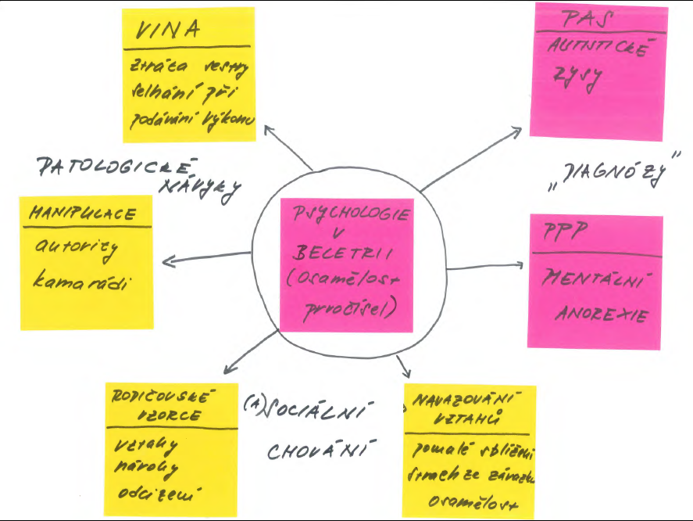

Slide 10
3) Jak téma „dostat“ do vyhledávání
KLÍČOVÁ SLOVA (hesla)
hlavně podstatná jména
příd. jména, zájmena a slovesa když je nutné
pozor na stop words (předložky, spojky, členy)
předmětová hesla - katalogy knihoven
  Nejvýznamější hesla charakterizující celý dokument - obdobné v dalších dokumentech.
  Př. KS psychické trauma; pacienti; rodina; vztahy
  Př. PH psychické trauma - pacienti - rodinné vztahy

Slide 11

Vím, co hledám, co dál?
Zdroj: https://www.texanfit.com/jesses-journal/whats-next/

Slide 12
Individuální specifikace
Časové rozmezí:
Monografie „klasiků“ nebo aktuální výzkumy?
Typy dokumentů:
Odborné časopisy, kapitoly z knih, příspěvky
z konferencí, dizertační práce, zpravodajství
Typ dat: obrázky, text, audio, video
Jazyk dokumentů: cca 90% anglických zdrojů
Forma: odborná x populárně naučná

Slide 13
Co se dá najít?
informace nutné pro základní orientaci v tématu
informace doplňující a okrajové, ale důležité pro specifičnost práce
zdroje podporující argumentaci autora
zdroje vůči kterým se autor vymezuje
faktografické zdroje nutné pro analýzu, komparaci, syntézu, atp.

Slide 14
Kde můžu hledat?
Specializované odborné databáze
Knihovní katalogy
Specializované vyhledávače odborných informací
Repozitáře
Knihovny

Slide 15
"Co" mi pomůže hledat?
  1. Booleovský model
  Nejrozšířenější - kombinace termínů pomocí logických operátorů AND, OR, NOT
Zdroj: Steinerová, Gřešková & Ilavská, (2010)

Slide 16
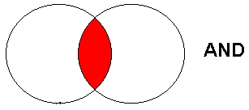
Operátor AND
Logický součin, průnik
  Vyhledá jen dokumenty, ve kterých jsou obě klíčová slova
  Výsledek se zužuje (průnik množin)
  Spojení významově odlišných pojmů
Př. barvy AND emoce
barvy
emoce

Slide 17
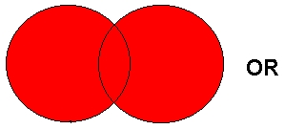
Operátor OR
Logický součet, sjednocení
  Vyhledá dokumenty, kde je alespoň jeden ze zadaných výrazů.
  Výsledek průzkumu se rozšiřuje (sjednocení množin).
  Spojení synonym a příbuzných pojmů.
Př. psychologie výchovy OR pedagogická psychologie
psychologie výchovy
pedagogická psychologie

Slide 18

Operátor NOT
Logická negace
      Vyloučí záznamy, které obsahují označené
      klíčové slovo
      Záleží na pořadí klíčových slov
      Výsledek průzkumu se zužuje
Př. counselling NOT
psychotherapy
counselling
psychotherapy

Slide 19
Příklady
Social networks AND adolescents AND cyberbulling
Složitý dotaz s využitím booleovských operátorů
(adolescents OR teenagers) AND (social networks OR social media) AND cyberbulling

Slide 20
3. Vyhledávání prostřednictvím "fráze"
Bližší specifikace dotazu
  Slovní spojení
  Všechna slova se musí vyskytovat v přesném pořadí a uvedeném tvaru
  Využívají se uvozovky
  Výsledek vyhledávání se zužuje
  Př. "child development"

Slide 21
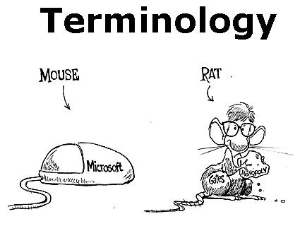
Terminologie
Zdroj: https://www.mattdisero.com/blog/terminology/

Slide 22
Co to vlastně dělám?
Prohlížení (browsing)
"Volím" z předdefinovaných nabídek (např. časopisy, články - seznamy titulů v databázích)
Vyhledávání (searching)
Jednoduché (Google "okno")
Pokročilé (více polí - Booleovské operátory)

Slide 23
Málokdy relevantní záznamy po prvním vyhledávání
Rešeršní dotaz nutné ladit
Každý zdroj – vlastní pravidla → uzpůsobit vyhledávací dotaz
Neexistuje obecný „recept“ jak vyhledávat nejlépe - každý klíčuje, vyhledává, zpracovává po svém.
Ale je fajn znát tipy a triky ☺

Slide 24

Tipy a triky
Zdroj: https://www.iconspng.com/image/102025/tips-and-tricks

Slide 25
Mám málo výsledků
Rozšiřte dotaz
  přidejte další/jiná klíčová slova
Zrušte omezení
  např. typ dokumentu, dílčí databáze, jenom slova v názvu apod.

Slide 26
Mám mnoho výsledků
Zužte dotaz
  konkretizujte
  lépe definujte klíčová slova (fráze)
  zaměřte se pouze na nějakou oblast apod.
Přidejte omezení
  např. jen slova v názvu, konkrétní země, typ dokumentu apod.

Slide 27
Jsou naše zdroje kvalitní?
relevance
předmětová hesla (řízený heslář)
důvěryhodnost zdroje
  jména autorů, instituce, kontakty na správce…
pravidelná aktualizace
odbornost
impact factor

Slide 28
Scientometrické ukazatele
Kvantitativně identifikují vědecké informace.
Zajišťují odbornou kvalitu zdrojů.
Je-li práce citována dalšími výzkumníky - má hodnotu.
Je-li citován článek z určitého časopisu - časopis má hodnotu.
Pomáhají určit s jak kvalitními zdroji pracujeme

Slide 29
Impakt faktor (IF)
Proč o něm mluvíme?
Základ hodnocení publikační činnosti.
Díky němu můžeme porovnat periodika mezi sebou.
Výpočet:
100 článků publikováno v časopise v letech 2013-2014
Citováno 1000x v roce 2015
Impakt faktor: 1000/100=10
Vysoký IF = články z periodika se často citují v dalších odborných časopisech
http://www.nxtbook.com/nxtbooks/apa/newjournal2020/index.php

Slide 30
Hirschův index (H-index)
Proč o něm mluvíme?
Hromadný ukazatel citovanosti u konkrétního autora.
Př.: Aby vědec dosáhnul h = 30, musí být autorem 30 článků, jež mají počet citací právě 30 a více.
Poznáme, který autor je častěji citovaný - má kvalitní články.

Slide 31

Pište si poznámky! Budete vědět, které zdroje jste již prohledali, jakou formu dotazu jste použili, jaká klíčová slova jste přidávali apod.
Usnadněte si práci a používejte citační managery.

Slide 32
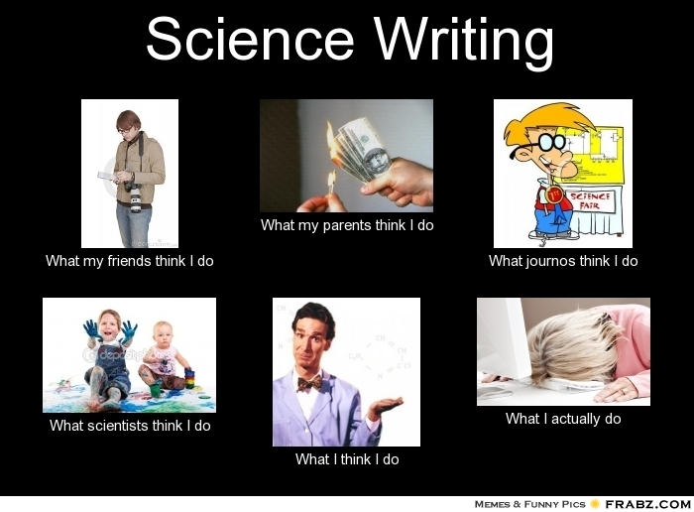
Shrnutí

Slide 33
Téma - zúžení, specifikace, orientace v terminologii
Klíčová slova (formulace dotazu) stop words, Booleovské operátory, *, " ", málo/moc výsledků
Výběr vhodných zdrojů - kvalita, relevance
Vyhledávání - poznámky, spolupráce
Hodnocení vyhledaných záznamů
Další operace - citační managery

Slide 34

Zadání úkolu
Zdroj: https://mansukhmann.wordpress.com/2012/12/15/got-homework/keep-calm-and-do-your-homework/

Slide 35
Zadání 1. dílčího praktického úkolu najdete v ISu - v Interaktivní osnově předmětu.
Úkol je třeba vložit do Odevzdávárny předmětu Dílčí úkol č. 1 do čtvrtka 8. 4. 2021
Pro splnění úkolu Vám stačí proklikat prezentace, vyzkoušet si vyhledávání, popř. zadaná cvičení. Pokud budete potřebovat radu či nějaké další upřesnění, jsem vám k dispozici. ☺

Slide 36
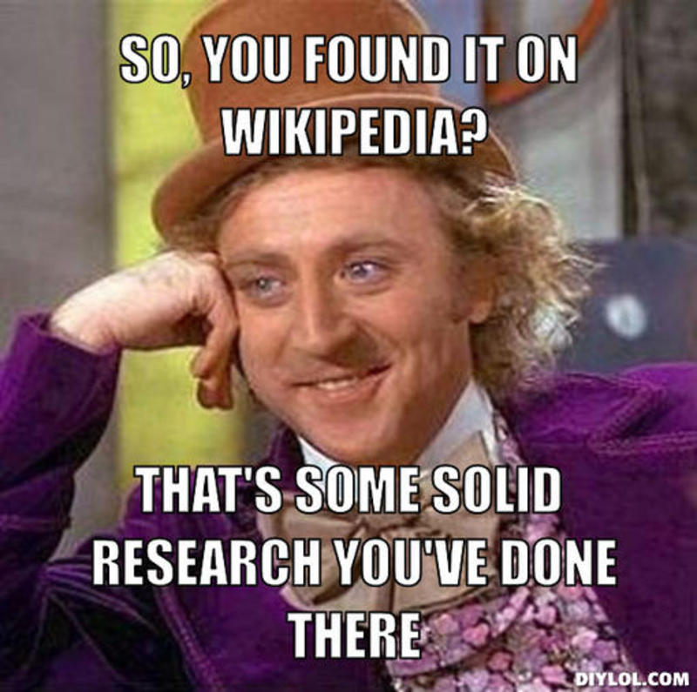
Licencované zdroje

Slide 37


Praktické ukázky vyhledávání v databázích
EBSCO
dílčí databáze APA PsycARTICLES (plnotextová) a APA PsycINFO (bibliografická, abstraktová)
Sage Journals Online

Slide 38
Doporučení pro praktické vyhledávání v databázích
Zkuste si projít doporučené databáze. Vyzkoušejte si funkce Browse (listování) v časopisech a Search basic nebo advanced (vyhledávání).
Při zobrazení konkrétního časopisu se podívejte na informace o časopisu či jak hluboko sahá archiv časopisu (které roky jsou dostupné).
Zkuste si vytvořit svůj účet v databázi a zjistěte, jaké další možnosti nabízí (např. alerty, ukládání vyhledávání, atd.)
Zadejte si rešeršní dotaz pomocí KS a různých limiterů (čas, jazyk, obor, atd.), které jste si připravili na začátku prezentace.
Proklikejte si nalezené výsledky, zobrazte si konkrétní záznamy – informace o článku, abstrakt, klíčová slova, plný text článku.
Další oborové databáze najdete i s popisy jejich obsahu najdete na https://knihovna.fss.muni.cz/ezdroje

Slide 39
Literatura
Steinerová, J. & Ilavská, J. (2010). Informačné stratégie v elektronickom prostredí. Bratislava: Univerzita Komenského v Bratislavě, 190 s.
Bartošek, M. (2008). Nástroje Google.: 2. Google Scholar. Zpravodaj ÚVT MU. 2008, XIX(2), s. 12-16. Dostupné také z: http://webserver.ics.muni.cz/bulletin/articles/602.html
Hirschův index (h-index). (2015). Ústav vědeckých informací 1.LF UK a VFN. Dostupné z: http://uvi.lf1.cuni.cz/hirschuv-index-h-index

Slide 40
Děkuji vám za pozornost
Dana Mazancová
mazancov@fss.muni.cz

